Slide 1
Творчість Дахно Володимира Авксентійовича
Виконав учень 10-А класу
Проданчук Олег

Slide 2
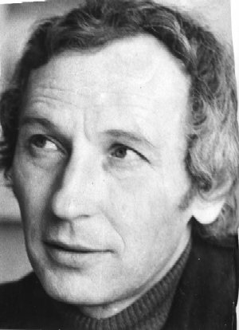
Володимир Авксентійович Дахно
Володимир Авксентійович Дахно (* 7 березня 1932, Запоріжжя — † 28 липня 2006) — український художник-мультиплікатор, режисер, сценарист, лауреат Державної премії УРСР ім. Т. Г. Шевченка (1988), Народний артист України (1996). Відомий як автор всенародно улюблених мультфільмів, зокрема серіалу «Як козаки …».

Slide 3
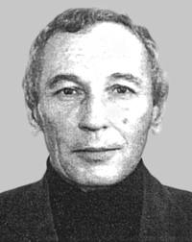
Біографія
Після закінчення школи вступив до медичного, але майже відразу перевівся в Київський інженерно-будівельний інститут. Після закінчення в 1955 працює архітектором в Києві.

Slide 4
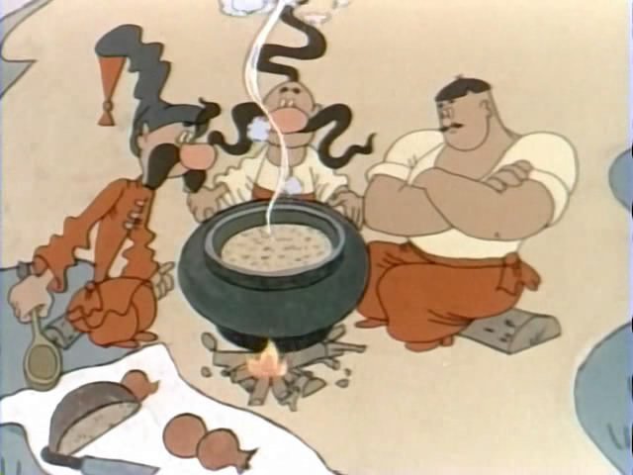
У 1960 Володимир Дахно дебютує як мультиплікатор з фільмом «Пригоди Перця», який став першим анімаційним фільмом творчого об'єднання. У повній мірі талант Володимира Дахна розкривається в 1967 році з виходом першої серії мультфільму «Як козаки …», при створенні якого він виступає у ролі режисера і сценариста.

Slide 5
Останні півтора десятиліття життя майстра були затьмарені згасанням української анімації: економічна криза стала на шляху творчості. Незважаючи на фінансові проблеми, Володимир Дахно до кінця днів продовжував творити, передавав свої знання молодим мультиплікаторам і мріяв, що його ідеї втіляться в життя.

Slide 6
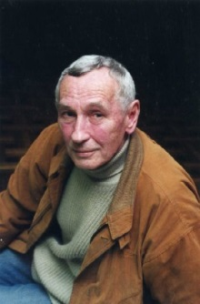
Рідня
Володимир Авксентійович був одружений, у 1978 році у нього народилася донька Наталія. Двоюрідний брат Володимир — вчений-архітектор.

Slide 7
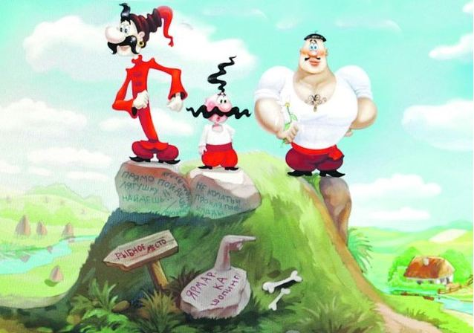
Студія «Укранімафільм», в стінах якої Володимир Дахно створив своїх знаменитих героїв, відроджує творчість метра анімації і готує до випуску продовження мультсеріалу «Як козаки …». Планується, що улюблені герої Око, Тур і Грай постануть перед глядачами навесні 2014 року. Нові серії мультфільмів збережуть добрий і веселий стиль Дахна, відповідатимуть найвищим стандартам якості сучасної анімації. До складу другого сезону серіалу увійде мультфільм за сценарієм самого Дахна.

Slide 8
Режисер-постановник фільмів
«Камінь на дорозі» (1968, у співавт.),
«Як козак щастя шукав» (1969, співавтор сценарію)
«День восьмий, або Перший день мислення» (1971)
«Що на що схоже» (1974)
«Парасолька в цирку» (1980)
«Лис і дрізд» (1982)
«Сімейний марафон» (1982)
«Енеїда» (1991)
Все про козаків
«Як козаки куліш варили» (1967, співавтор сценарію, Перша премія зонального огляду, Єреван, 1968)
«Як козаки у футбол грали» (1970)
«Як козаки наречених визволяли» (1973, II премія «Срібний сестерцій» VI Міжнародного кінофестивалю, Ніон, Швейцарія, 1973)
«Як козаки сіль купували» (1975, співавтор сценарію)
«Як козаки олімпійцями стали» (1978, співавтор сценарію, Бронзова медаль Всесоюзного кінофестивалю спортивних фільмів. Ленінград, 1978)
«Як козаки мушкетерам допомагали» (1979, співавтор сценарію)
«Як козаки інопланетян зустрічали» (1983)
«Як козаки на весіллі гуляли» (1984)
«Як козаки в хокей грали» (1995)

Slide 9
Відзнаки
Перша премія зонального огляду, Єреван, 1968 — за фільм «Як козаки куліш варили» (1967)
2-га премія «Срібний сестерцій» IV Міжнародного кінофестивалю в м. Ньон, Швейцарія, 1973 р. — за фільм «Як козаки наречених визволяли»
Бронзова медаль Всесоюзного кінофестивалю спортивных фільмів, Ленінград, 1978 р. — за фільм «Як козаки олімпійцями стали»
Заслужений діяч мистецтв УРСР (1982)
Срібна медаль Всесоюзного фестивалю спортивних фільмів, Каунас, 1983 — за фільм «Сімейний марафон» (1982)
Лауреат Державної премії України імені Тараса Шевченка (1988) — за цикл мульфільмів «Козаки» про пригоди запорізьких козаків (спільно з художником-постановником Едуардом Киричем і кінооператором Анатолієм Гавриловим)
Народний артист України (1996)
Член Національної спілки кінематографістів України.

Slide 10
Дякую за увагу

